Slide 1
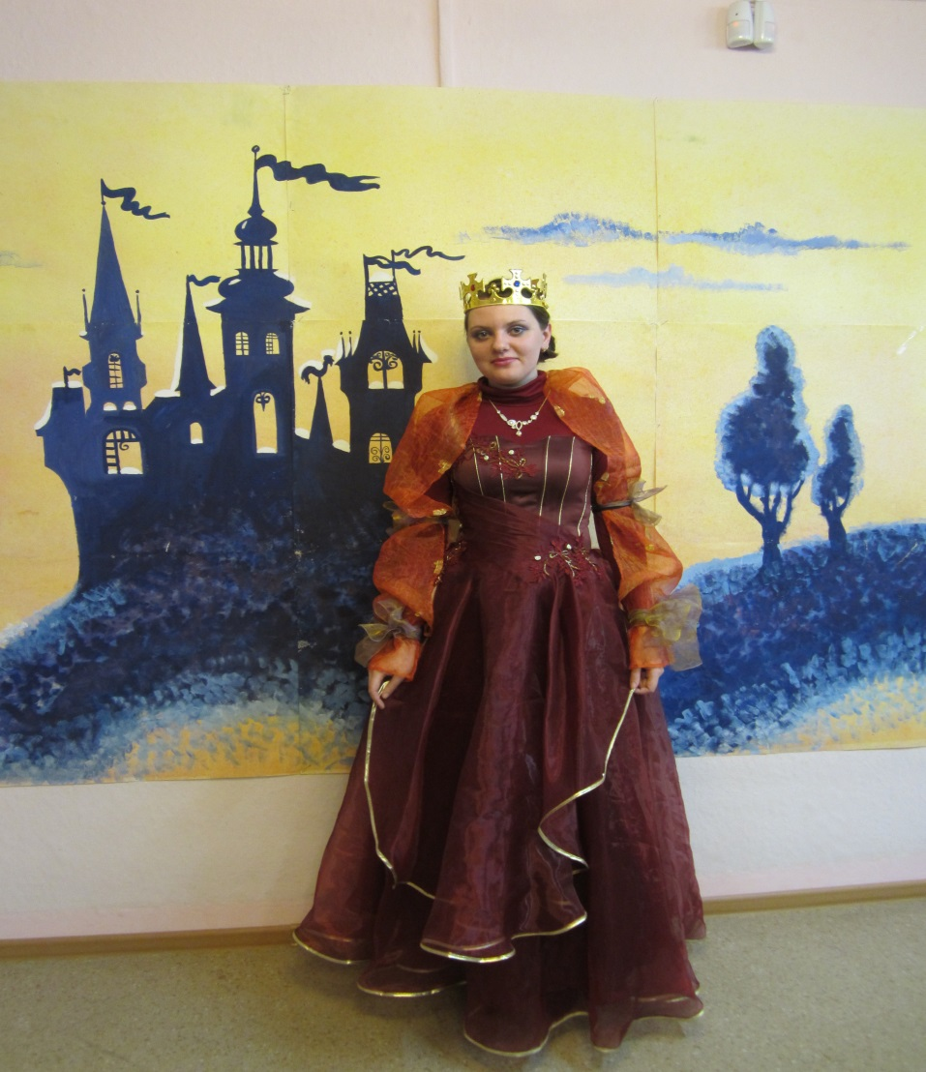
В сказке «Принцесса на горошине» я играла Королеву

Slide 2
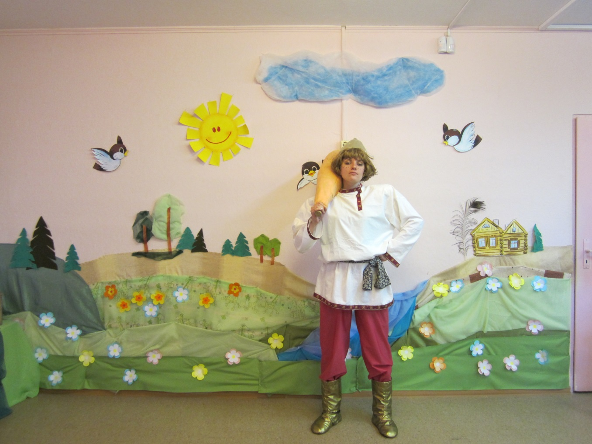
На выпускном , моя роль – Алёша Попович

Slide 3
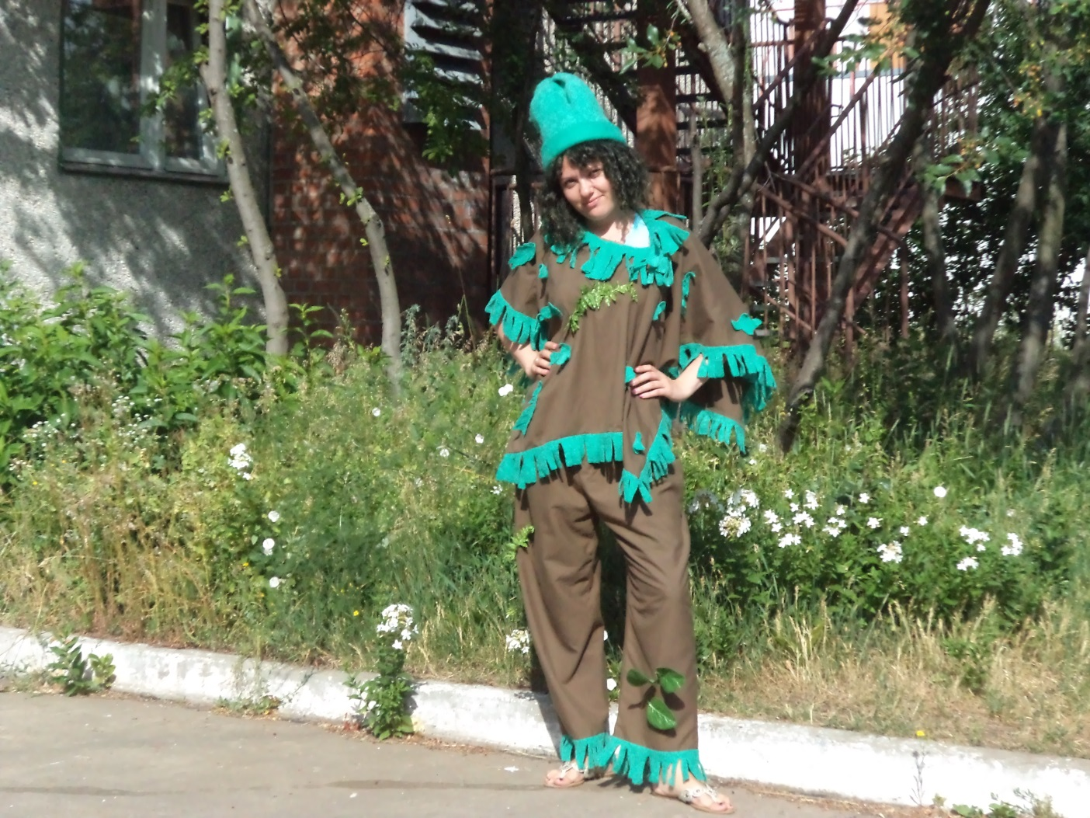
На летнем празднике - Леший

Slide 4
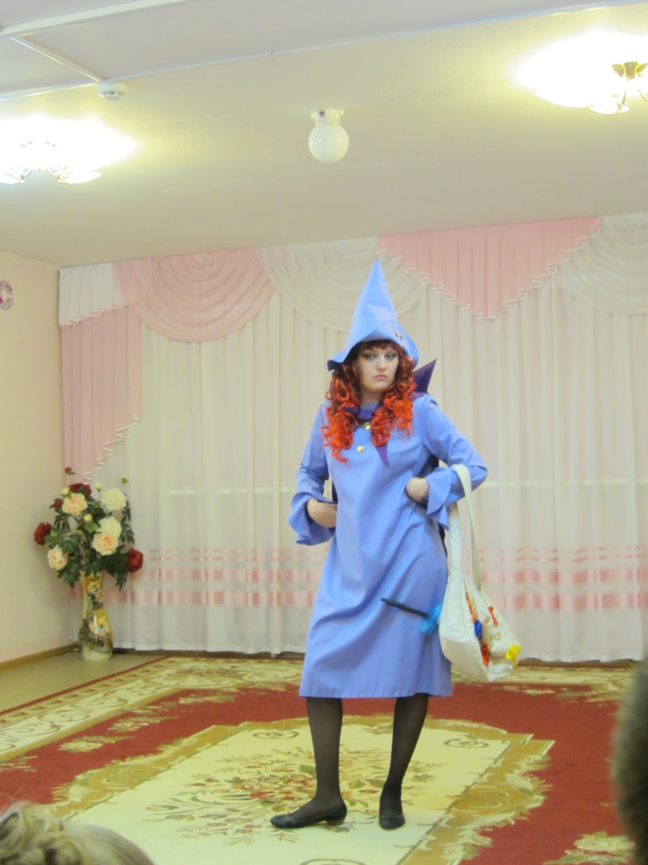
Волшебница из сказки о потерянном времени

